Slide 1
TNXH
ÔN TẬP:
THỰC VẬT VÀ ĐỘNG VẬT

Slide 2
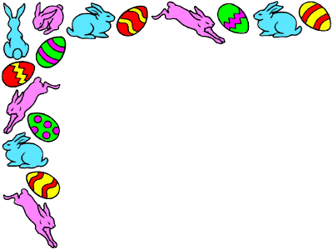
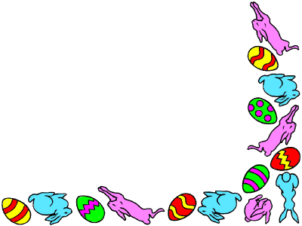
TiÕt 1

Slide 3
Khám phá

Slide 5
Thực hành

Slide 6
THÂN
LÀM THỨC ĂN
LÁ
LÀM CẢNH, LẤY GỖ…
KHÔNG ĐỂ NHIỀU CÂY VÀ HOA TRONG PHÒNG KÍN
NHỔ CỎ, BẮT SÂU,…
KHÔNG HÁI HOA, BẺ CÀNH,…
KHÔNG TIẾP XÚC VỚI NHỰA CÂY

Slide 7
THÂN
LÀM CẢNH
CƠ QUAN DI CHUYỂN
LẤY SỨC KÉO
KHÔNG TRÊU TRỌC
CHO UỐNG
CHO UỐNG
KHÔNG PHÁ TỔ
VỆ SINH CHUỒNG TRẠI….
VỆ SINH CHUỒNG TRẠI….

Slide 8
Củng cố dặn dò

